Slide 1
El camino más corto Clase 12
Investigación Operativa UTN FRBA 2020
Curso: I4051
Elaborado por: Rodrigo Maranzana
Docente: Martín Palazzo

Slide 2
Formalización del camino más corto
Modelo de programación matemática:
Flujo de Mínimo Costo
* Resolución simple por algoritmos generalistas.
* Interés matemático teórico.

Slide 3






Formalización del camino más corto
B
$$d_{BD}$$
D
$$d_{AB}$$
$$d_{DE}$$
A
E
$$d_{BC}$$
$$d_{AC}$$
$$d_{CE}$$
C

Slide 4
Formalización del camino más corto
Caminos posibles:
B
D
B
D
A
E
A
E
C
C
B
D
A
E
C

Slide 5





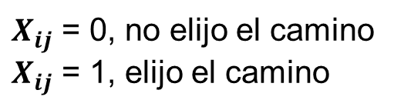


Formalización del camino más corto
B
$$d_{BD}$$
D
$$d_{AB}$$
$$d_{DE}$$
A
E
$$d_{BC}$$
$$d_{AC}$$
$$d_{CE}$$
C
$$X_{ij}$$
Variable de decisión binaria de ir por camino i => j
$X_{ij}$ = 0, no elijo el camino
$X_{ij}$ = 1, elijo el camino

Slide 6

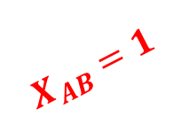
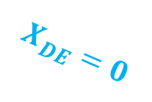
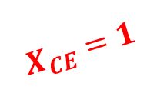

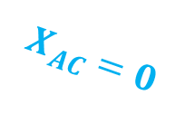
Formalización del camino más corto
Veamos un camino:
B
$$X_{BD}=0$$
D
$$X_{AB}=1$$
$$X_{DE}=0$$
A
E
$$X_{BC}=1$$
$$X_{CE}=1$$
$$X_{AC}=0$$
C

Slide 7




Formalización del camino más corto
Cálculo de distancia del camino:
B
D
$$d_{AB}$$
A
E
$$d_{BC}$$
C
$$d_{CE}$$
$$d_{TOTAL}=d_{AB}+d_{AB}+d_{CE}$$

Slide 8
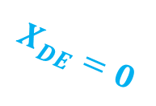

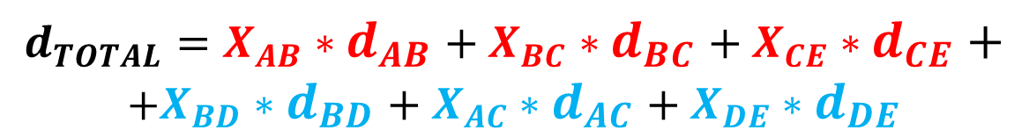
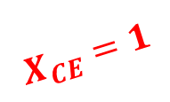



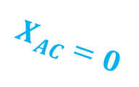


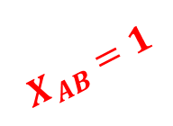


Formalización del camino más corto
Generalización del cálculo de distancia del camino:
B
$$X_{BD}=0$$
D
$$X_{AB}=1$$
$$X_{DE}=0$$
$$d_{BD}$$
$$d_{AB}$$
$$d_{DE}$$
A
E
$$d_{BC}$$
$$X_{BC}=1$$
$$d_{AC}$$
$$X_{CE}=1$$
$$X_{AC}=0$$
C
$$d_{CE}$$
$$d_{TOTAL}=X_{AB}∗d_{AB}+X_{BC}∗d_{BC}+X_{CE}∗d_{CE}+$$
$$+X_{BD}∗d_{BD}+X_{AC}∗d_{AC}+X_{DE}∗d_{DE}$$

Slide 9


Formalización del camino más corto
Generalización del cálculo de distancia del camino:
1
1
1
$$d_{TOTAL}=X_{AB}∗d_{AB}+X_{BC}∗d_{BC}+X_{CE}∗d_{CE}+$$
$$+X_{BD}∗d_{BD}+X_{AC}∗d_{AC}+X_{DE}∗d_{DE}$$
0
0
0
$$d_{TOTAL}=d_{AB}+d_{AB}+d_{CE}$$

Slide 10
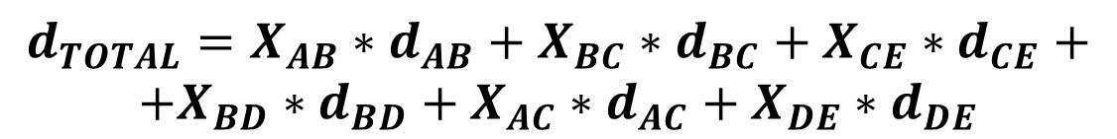
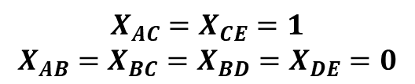
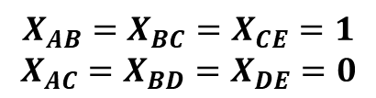
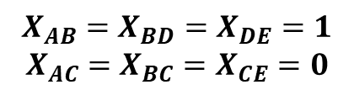
Formalización del camino más corto
$$d_{TOTAL}=X_{AB}∗d_{AB}+X_{BC}∗d_{BC}+X_{CE}∗d_{CE}+$$
$$+X_{BD}∗d_{BD}+X_{AC}∗d_{AC}+X_{DE}∗d_{DE}$$
$$X_{AB}=X_{BD}=X_{DE}=1$$
$$X_{AC}=X_{BC}=X_{CE}=0$$
$$X_{AB}=X_{BC}=X_{CE}=1$$
$$X_{AC}=X_{BD}=X_{DE}=0$$
$$X_{AC}=X_{CE}=1$$
$$X_{AB}=X_{BC}=X_{BD}=X_{DE}=0$$
B
D
B
D
B
D
A
E
A
E
A
E
C
C
C

Slide 11



Formalización del camino más corto
Cálculo del camino más corto:
B
D
B
D
B
D
A
E
A
E
A
E
C
C
C
$$d_{TOTAL 1}$$
$$d_{TOTAL 2}$$
$$d_{TOTAL 3}$$
$$Min \{d_{TOTAL 1},d_{TOTAL 2},d_{TOTAL 3}\}$$

Slide 12
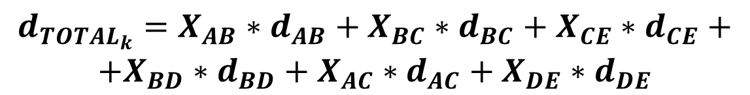
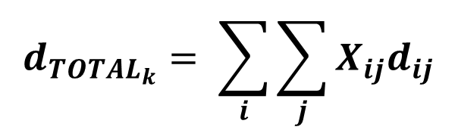
Formalización del camino más corto
$$d_{{TOTAL}_{k}}=X_{AB}∗d_{AB}+X_{BC}∗d_{BC}+X_{CE}∗d_{CE}+$$
$$+X_{BD}∗d_{BD}+X_{AC}∗d_{AC}+X_{DE}∗d_{DE}$$
Generalización para encontrar un camino “k”
$$d_{{TOTAL}_{k}}= \sum_{i}{\sum_{j}{X_{ij}d_{ij}}}$$
¿Qué grafo se adapta a esta ecuación?

Slide 13
Formalización del camino más corto
Generalización del grafo sin ciclos:
B
D
A
E
C
Arcos siempre apagados

Slide 14
Formalización del camino más corto
Problemas de la ecuación anterior:
A) ¿Cómo explico al modelo qué es un camino?
B) ¿Cómo le digo al modelo qué arcos existen?
A)
B
D
B)
B
D
A
E
A
E
C
C
La clave está en agregar: Restricciones

Slide 15






Formalización del camino más corto
Resolvemos problema A
Zoom en B
B
$$d_{BD}$$
D
$$d_{AB}$$
$$d_{DE}$$
A
E
$$d_{BC}$$
$$d_{AC}$$
$$d_{CE}$$
C

Slide 16






Formalización del camino más corto
Posibilidades de un agente viajando por el camino:
B
$$d_{BD}$$
$$d_{BD}$$
B
$$d_{AB}$$
$$d_{AB}$$
$$d_{BC}$$
$$d_{BC}$$

Slide 17

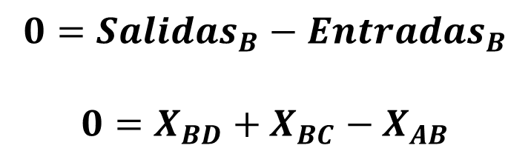


Formalización del camino más corto
Entradas y salidas de B (1 persona viaja):
B
$$X_{BD}$$
…
$$X_{AB}$$
$${Neto}_{B}={Salidas}_{B}−{Entradas}_{B}$$
…
$$X_{BC}$$
$$0={Salidas}_{B}−{Entradas}_{B}$$
$$0=X_{BD}+X_{BC}−X_{AB}$$
…

Slide 18
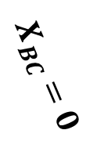
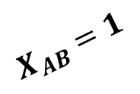

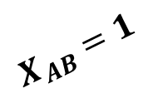
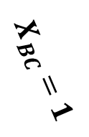


Formalización del camino más corto
$$0={Salidas}_{B}−{Entradas}_{B}$$
$$X_{BD}=0$$
$$X_{BD}=1$$
B
B
$$X_{AB}=1$$
$$X_{AB}=1$$
$$X_{BC}=1$$
$$X_{BC}=0$$

Slide 19
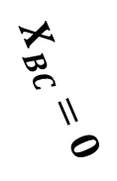


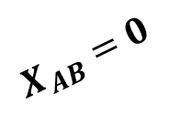

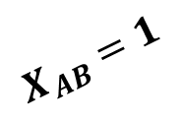


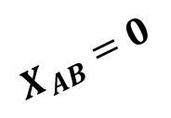
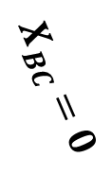
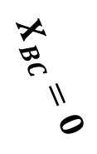



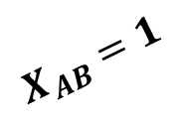
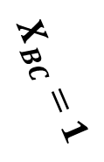
Formalización del camino más corto
$$0≠{Salidas}_{B}−{Entradas}_{B} (no se cumple restricción)$$
B
$$X_{BD}=1$$
B
$$X_{BD}=1$$
$$X_{AB}=0$$
$$X_{AB}=0$$
$$Neto=2$$
$$Neto=1$$
$$X_{BC}=0$$
$$X_{BC}=0$$
$$X_{BD}=0$$
B
$$X_{BD}=1$$
B
$$X_{AB}=1$$
$$X_{AB}=1$$
$$Neto=1$$
$$X_{BC}=0$$
$$Neto=−1$$
$$X_{BC}=1$$

Slide 20

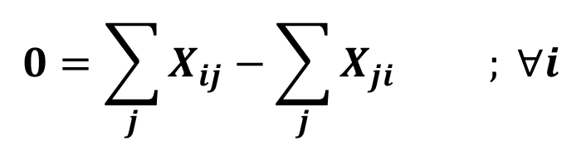




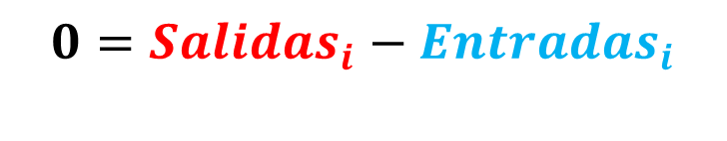

Formalización del camino más corto
Generalizamos la restricción
1
1
$$0={Salidas}_{i}−{Entradas}_{i}$$
$$X_{1i}$$
$$X_{i1}$$
$$0=\sum_{j}{X_{ij}}−\sum_{j}{X_{ji}} ; ∀i$$
2
$$X_{2i}$$
$$X_{i2}$$
2
i
…
…
$$X_{ji}$$
$$X_{ij}$$
¡Pero con esto surge el mismo
problema B!
¿Cómo le digo qué arcos existen?
j
j

Slide 21
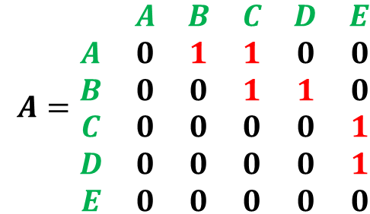
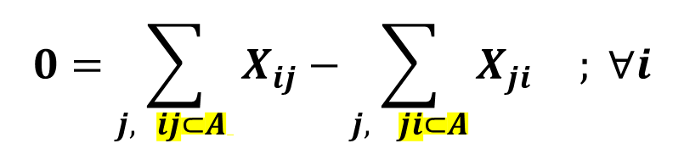
Formalización del camino más corto
Generalización del grafo sin ciclos:
$$A=\begin{matrix} & A & B & C & D & E \\ A & 0 & 1 & 1 & 0 & 0 \\ B & 0 & 0 & 1 & 1 & 0 \\ C & 0 & 0 & 0 & 0 & 1 \\ D & 0 & 0 & 0 & 0 & 1 \\ E & 0 & 0 & 0 & 0 & 0\end{matrix}$$
B
D
A
E
C
$$0=\sum_{j, ij⊂A }{X_{ij}}−\sum_{j, ji⊂A}{X_{ji}} ; ∀i$$

Slide 22
Formalización del camino más corto
Un problema más:
Los nodos A (inicio) y E (final) no tienen forma de cumplir
la restricción ( = 0 )
B
$$d_{BD}$$
D
$$d_{AB}$$
$$d_{DE}$$
A
E
$$d_{BC}$$
$$d_{AC}$$
$$d_{CE}$$
C

Slide 23






Formalización del camino más corto
$$1={Salidas}_{A}$$
$$1=X_{AB}+X_{AC}$$
$$−1={Entradas}_{E}$$
$$−1={−X}_{DE}−X_{CE}$$
$$X_{AB}$$
$$X_{DE}$$
A
Elegir solo un arco
E
$$X_{AC}$$
$$X_{CE}$$
1 = “Sale de A”
-1 = “Llega a E”

Slide 24
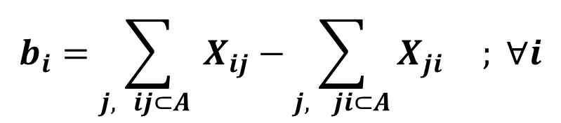
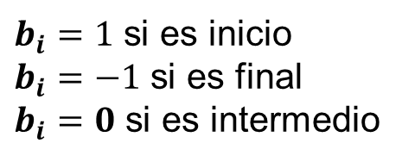
Formalización del camino más corto
Generalizamos la restricción
$$b_{i}=\sum_{j, ij⊂A }{X_{ij}}−\sum_{j, ji⊂A}{X_{ji}} ; ∀i$$
$b_{i}=1$ si es inicio
$b_{i}=−1$ si es final
$b_{i}=0$ si es intermedio

Slide 25
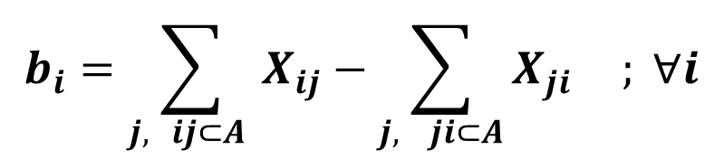
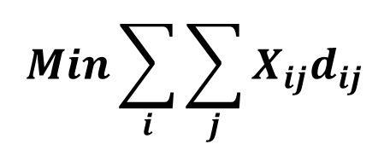
Formalización del camino más corto
$$Min\sum_{i}{\sum_{j}{X_{ij}d_{ij}}}$$
Sujeto a la restricción:
$$b_{i}=\sum_{j, ij⊂A }{X_{ij}}−\sum_{j, ji⊂A}{X_{ji}} ; ∀i$$
¡ Más adelante vamos a ver cómo resolver esto
con programación matemática !

Slide 26
Resolución con algoritmos puntuales
Algoritmo de Dijkstra
Encuentra siempre la solución óptima.
La complejidad depende del problema. Pero es muy eficiente.
No sirve si los pesos de los arcos son negativos

Slide 27
Algoritmo de Dijkstra
2
2
4
2
1
5
s
t
2
2
3
2
5

Slide 28
Algoritmo de Dijkstra
Pseudo código
Inicializar etiquetas de todos los nodos a infinito
Para cada nodo del grafo no explorado:
nodo_i = nodo actual
Para cada vecino del nodo_i:
nodo_j = vecino actual
nueva_etiqueta(vecino_j) = etiqueta(nodo_i) + distancia(nodo_i, nodo_j)
Si nueva_etiqueta(vecino_j) < etiqueta(vecino_j)
Actualizar etiqueta(vecino_j)

Slide 29
Algoritmo de Dijkstra
Tabla de precedencias
2
2
4
S | 2 | 3 | 4 | 5 | t
2
1
5
s
t
2
2
3
2
5

Slide 30






Algoritmo de Dijkstra
INICIALIZACIÓN
Tabla de precedencias
2
2
4
S | 2 | 3 | 4 | 5 | t
2
$$∞$$
1
$$∞$$
5
s
t
2
$$∞$$
$$∞$$
2
$$∞$$
$$0$$
3
2
5

Slide 31




Algoritmo de Dijkstra
VECINOS DE “s”
Tabla de precedencias
2
2
4
S | 2 | 3 | 4 | 5 | t
2
$$∞$$
1
$$∞$$
5
s
t
2
$$∞$$
$$∞$$
2
$$∞$$
$$0$$
3
2
5

Slide 32


Algoritmo de Dijkstra
VECINOS DE “s”
Tabla de precedencias
2
2
4
S | 2 | 3 | 4 | 5 | t
 | s
2
$$∞$$
1
$$∞$$
$$2$$
5
s
t
2
$$∞$$
$$∞$$
2
$$∞$$
$$0$$
3
2
5

Slide 33


Algoritmo de Dijkstra
VECINOS DE “s”
Tabla de precedencias
2
2
4
S | 2 | 3 | 4 | 5 | t
 | s | s
2
$$∞$$
1
$$∞$$
$$2$$
5
s
t
$$2$$
2
$$∞$$
$$∞$$
2
$$∞$$
$$0$$
3
2
5

Slide 34
Algoritmo de Dijkstra
S ya explorado
Tabla de precedencias
2
2
4
S | 2 | 3 | 4 | 5 | t
 | s | s
2
$$∞$$
1
$$∞$$
$$2$$
5
s
t
$$2$$
2
$$∞$$
$$∞$$
2
$$∞$$
$$0$$
3
2
5

Slide 35


Algoritmo de Dijkstra
VECINOS DE “2”
Tabla de precedencias
2
2
4
S | 2 | 3 | 4 | 5 | t
 | s | s | 2
2
$$∞$$
1
$$∞$$
$$4$$
$$2$$
5
s
t
$$2$$
2
$$∞$$
$$∞$$
2
$$∞$$
$$0$$
3
2
5

Slide 36


Algoritmo de Dijkstra
VECINOS DE “2”
Tabla de precedencias
2
2
4
S | 2 | 3 | 4 | 5 | t
 | s | s | 2 |  | 2
2
$$∞$$
1
$$∞$$
$$4$$
$$2$$
5
s
t
$$2$$
2
$$∞$$
$$∞$$
2
$$∞$$
$$0$$
2
$$7$$
3
5

Slide 37
Algoritmo de Dijkstra
“2” ya explorado
Tabla de precedencias
2
2
4
S | 2 | 3 | 4 | 5 | t
 | s | s | 2 |  | 2
2
$$∞$$
1
$$∞$$
$$4$$
$$2$$
5
s
t
$$2$$
2
$$∞$$
$$∞$$
2
$$∞$$
$$0$$
2
$$7$$
3
5

Slide 38


Algoritmo de Dijkstra
VECINOS DE “3”
Tabla de precedencias
2
2
4
S | 2 | 3 | 4 | 5 | t
 | s | s | 2 | 3 | 2
2
$$∞$$
1
$$∞$$
$$4$$
$$2$$
5
s
t
$$2$$
$$4$$
2
$$∞$$
$$∞$$
2
$$∞$$
$$0$$
2
$$7$$
3
5

Slide 39
Algoritmo de Dijkstra
“3” ya explorado
Tabla de precedencias
2
2
4
S | 2 | 3 | 4 | 5 | t
 | s | s | 2 | 3 | 2
2
$$∞$$
1
$$∞$$
$$4$$
$$2$$
5
s
t
$$2$$
$$4$$
2
$$∞$$
$$∞$$
2
$$∞$$
$$0$$
2
$$7$$
3
5

Slide 40


Algoritmo de Dijkstra
VECINOS DE “4”
Tabla de precedencias
2
2
4
S | 2 | 3 | 4 | 5 | t
 | s | s | 2 | 3 | 2
 |  |  |  |  | 4
2
$$∞$$
1
$$∞$$
$$4$$
$$2$$
5
s
t
$$2$$
$$4$$
2
$$∞$$
$$∞$$
2
$$∞$$
$$0$$
2
$$7$$
3
5
$$5$$

Slide 41
Algoritmo de Dijkstra
“4” ya explorado
Tabla de precedencias
2
2
4
S | 2 | 3 | 4 | 5 | t
 | s | s | 2 | 3 | 2
 |  |  |  |  | 4
2
$$∞$$
1
$$∞$$
$$4$$
$$2$$
5
s
t
$$2$$
$$4$$
2
$$∞$$
$$∞$$
2
$$∞$$
$$0$$
2
$$7$$
3
5
$$5$$

Slide 42
Algoritmo de Dijkstra
VECINOS DE “5”
Tabla de precedencias
2
2
4
S | 2 | 3 | 4 | 5 | t
 | s | s | 2 | 3 | 2
 |  |  |  |  | 4
2
$$∞$$
1
$$∞$$
$$4$$
$$2$$
5
s
t
$$2$$
$$4$$
2
$$∞$$
$$∞$$
2
$$∞$$
$$0$$
2
$$7$$
3
5
$$5$$
6 No es menor que 5, no actualiza!

Slide 43
Algoritmo de Dijkstra
“5” ya explorado
Tabla de precedencias
2
2
4
S | 2 | 3 | 4 | 5 | t
 | s | s | 2 | 3 | 2
 |  |  |  |  | 4
2
$$∞$$
1
$$∞$$
$$4$$
$$2$$
5
s
t
$$2$$
$$4$$
2
$$∞$$
$$∞$$
2
$$∞$$
$$0$$
2
$$7$$
3
5
$$5$$

Slide 44
Algoritmo de Dijkstra
Nodo “t” final, sin vecinos. Fin del algoritmo
Tabla de precedencias
2
2
4
S | 2 | 3 | 4 | 5 | t
 | s | s | 2 | 3 | 2
 |  |  |  |  | 4
2
$$∞$$
1
$$∞$$
$$4$$
$$2$$
5
s
t
$$2$$
$$4$$
2
$$∞$$
$$∞$$
2
$$∞$$
$$0$$
2
$$7$$
3
5
$$5$$

Slide 45

Algoritmo de Dijkstra
Tabla de precedencias
2
2
4
S | 2 | 3 | 4 | 5 | t
 | s | s | 2 | 3 | 2
 |  |  |  |  | 4
2
$$∞$$
1
$$∞$$
$$4$$
$$2$$
5
s
t
$$2$$
$$4$$
2
$$∞$$
$$∞$$
2
$$∞$$
$$0$$
2
$$7$$
3
5
$$5$$
Distancia mínima s-t

Slide 46
Algoritmo de Dijkstra
Reconstrucción del camino más corto
Tabla de precedencias
2
2
4
S | 2 | 3 | 4 | 5 | t
 | s | s | 2 | 3 | 2
 |  |  |  |  | 4
2
$$∞$$
1
$$∞$$
$$4$$
$$2$$
5
s
t
$$2$$
$$4$$
2
$$∞$$
$$∞$$
2
$$∞$$
$$0$$
2
$$7$$
3
5
$$5$$
Distancia mínima s-t

Slide 47
Resolución con algoritmos puntuales
Comentarios adicionales:
Dijkstra puede resolver todos los caminos más cortos desde cualquier nodo.
No tiene heurística.
Para acelerarlo, agregar heurística. Ej: Algoritmo A*

